Slide 1
ĐÀM ĐẠO VỀ MICRO-FRONTEND ARCHITECT

Slide 2
1. Tại sao lại dung, lợi ích mà kiến trúc này mang lại
Tính bền vững, lâu dài, giảm thời gian phát triển, maintain, scaling (hiệu quả, dễ dàng)
Git tree quá lớn
Nhiều team phát triển => conflic giữa các team
Deploy quá lâu
=> chia nhỏ cái proj ra

Slide 3
2. Các ý tưởng để làm
Build thành các package NPM sau đó có 1 app tổng để install hết về rồi dung
Sử dụng iframe: tương tác khó,
….

Slide 4
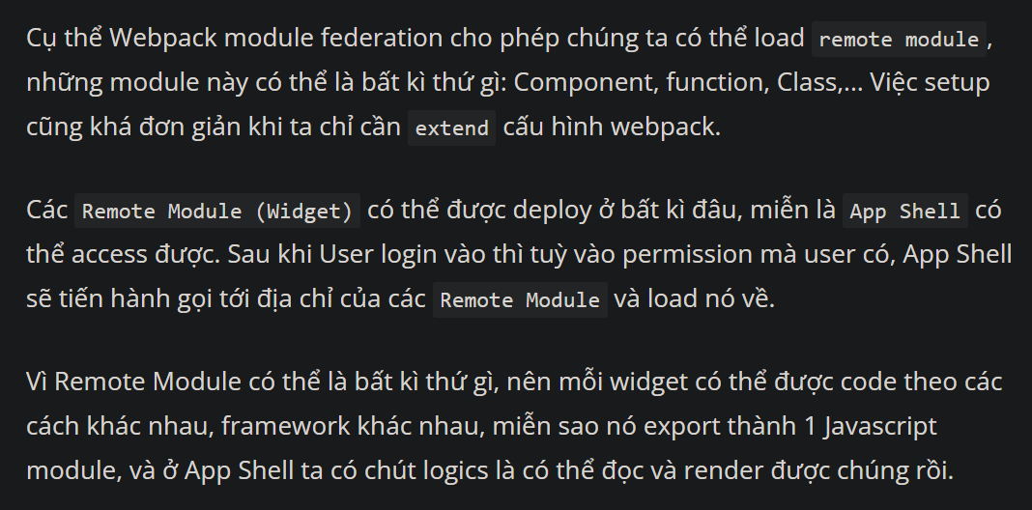
3. Module Federation
các bundler khác như Vite, Rollup, Esbuild,... cũng đều làm được.
Tham khảo tại link: https://github.com/module-federation/module-federation-examples

Slide 5
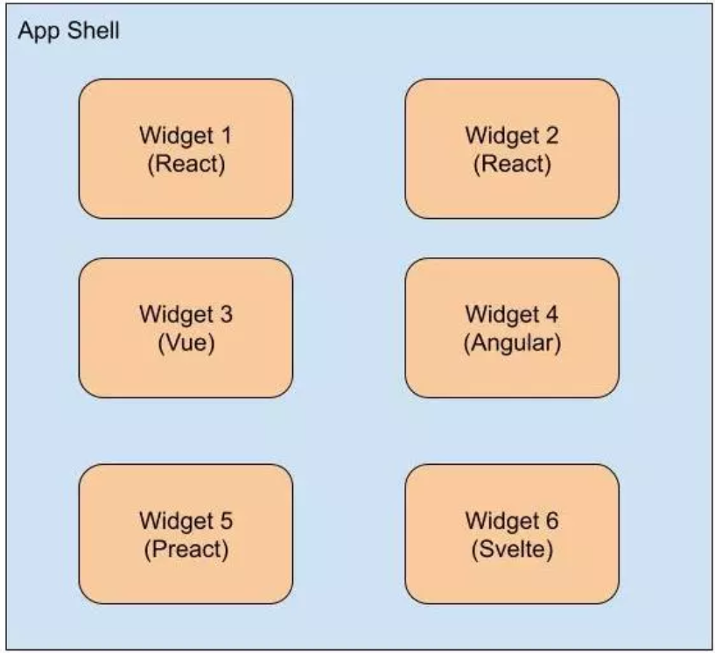
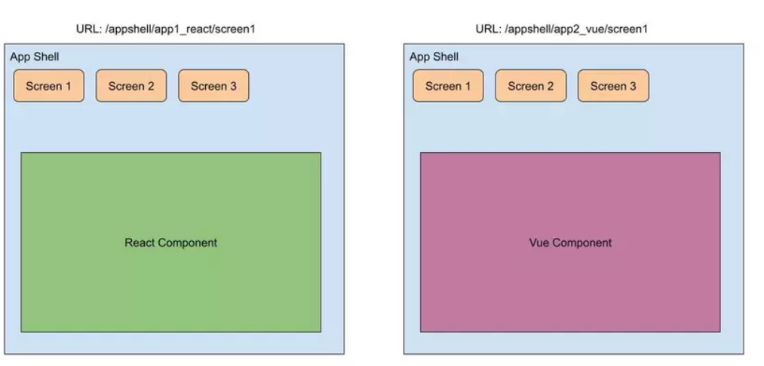

Slide 6
4. Code demo
Source + slide: https://github.com/Tuanh4198/micro-front-end-with-multiple-framework
Bài viết gốc: https://viblo.asia/p/microfrontend-module-federation-dua-microservices-den-voi-frontend-AZoJjXEEVY7

